Slide 1
ЛЕКЦИЯ 5 ПОКРОВЫ ТЕЛА И ИХ ПРОИЗВОДНЫЕ
1 Структура и функции покровов тела
2 Производные покровов

Slide 2
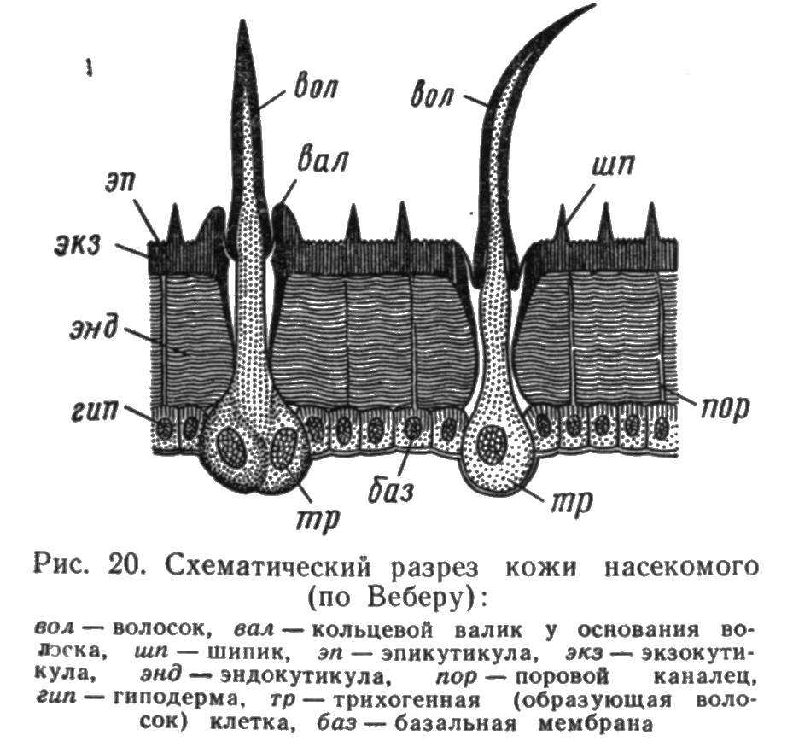
Схема кутикулы

Slide 3
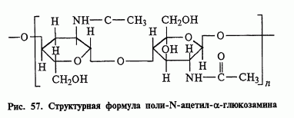
Структура хитина

Slide 4
Слои эпикутикулы
а) цементный;
б) восковой выделяют несколько зон:
- мономолекулярный слой;
- средний;
- внешняя зона
в) полифеноловый
г) кутикулиновый

Slide 5
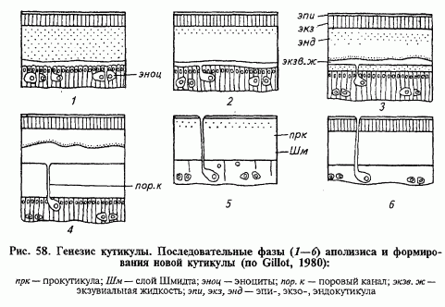
Генезис кутикулы

Slide 6
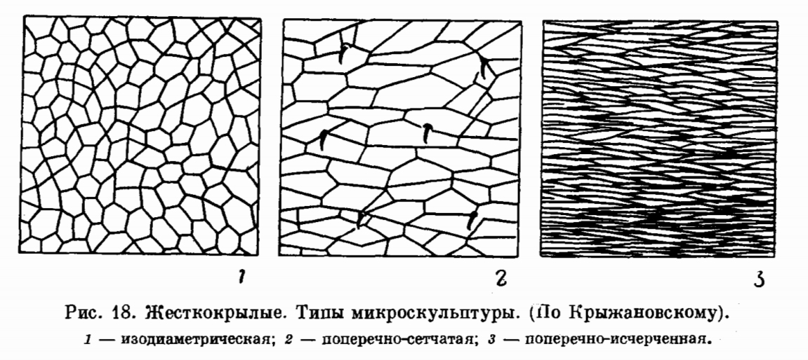
Микроскульптура кутикулы

Slide 7
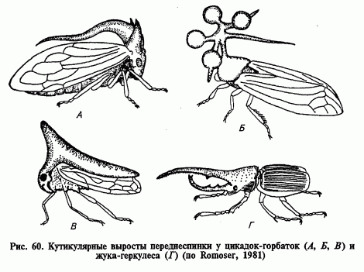
Кутикулярные выросты

Slide 8
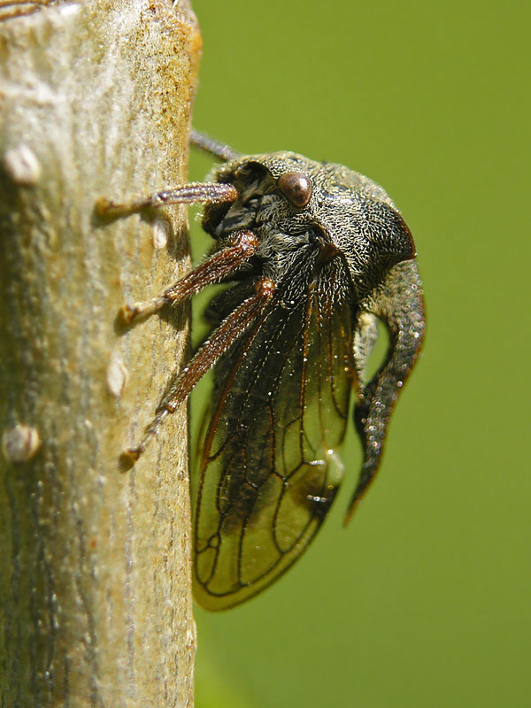
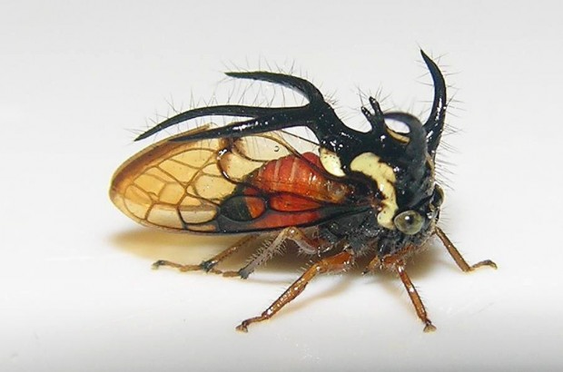
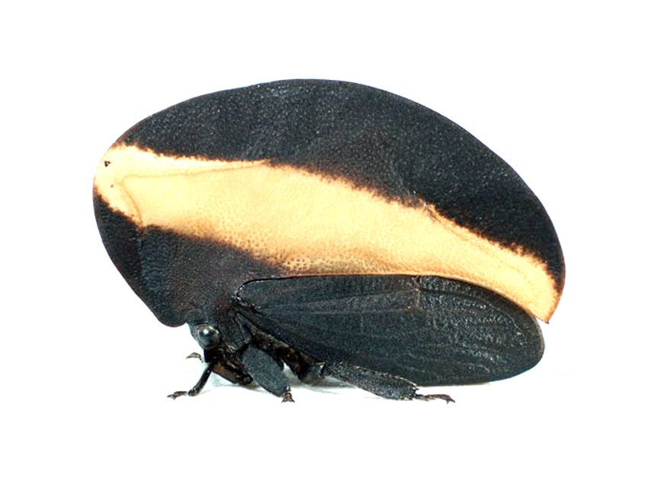
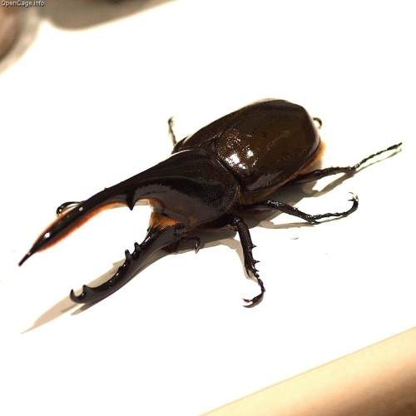

Slide 9
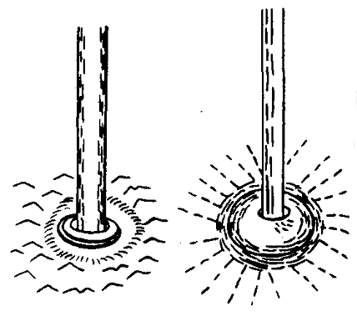
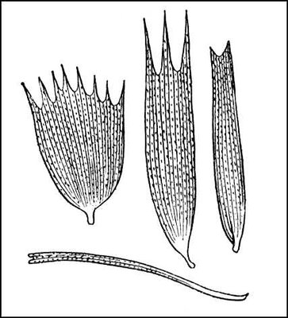
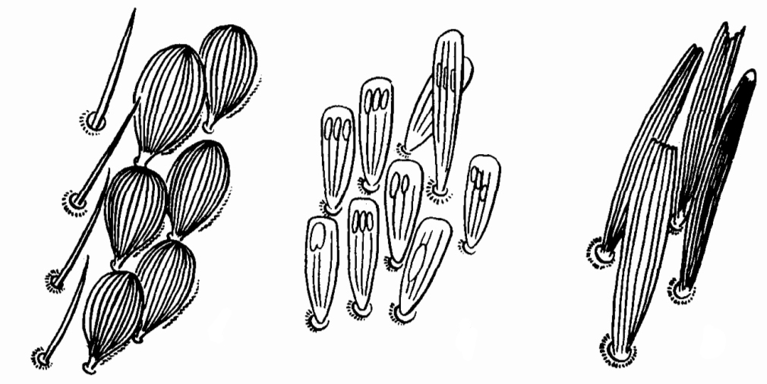
Щетинки и чешуйки
Щетинки и щетинконосные поры
Чешуйки бабочек
Чешуйки жуков

Slide 10
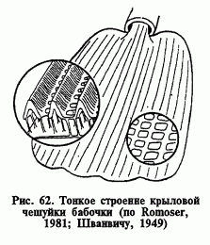
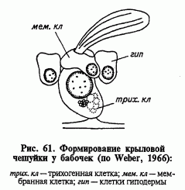
Формирование чешуек бабочек

Slide 11
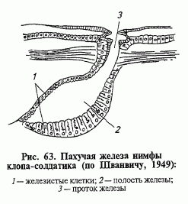
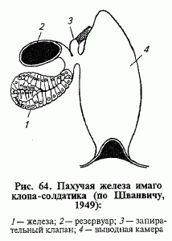
Пахучие и ароматические железы

Slide 12
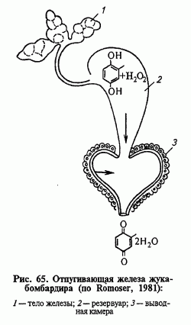
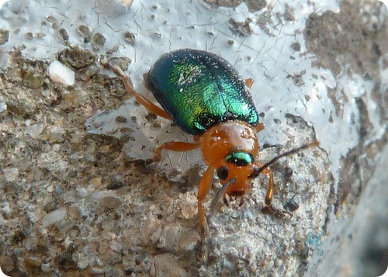
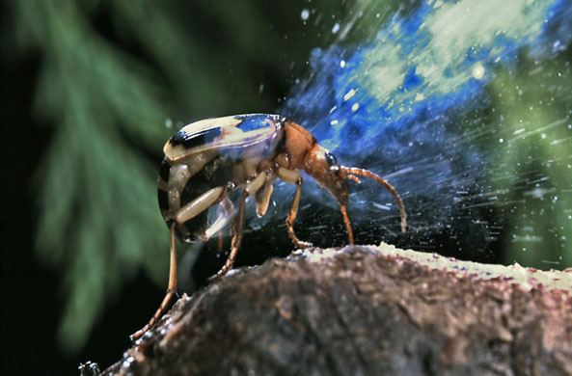
Отпугивающие железы

Slide 13
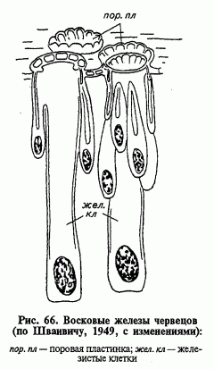
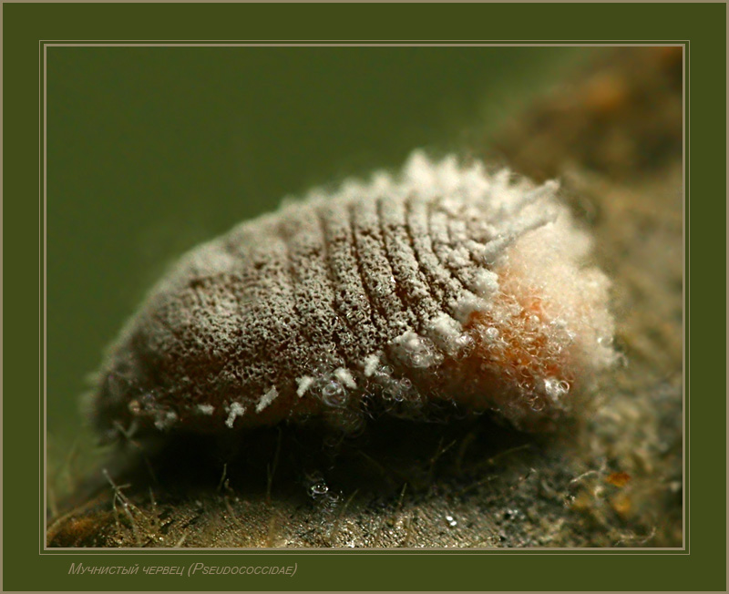
Восковые и лаковые железы

Slide 14
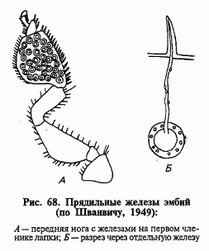
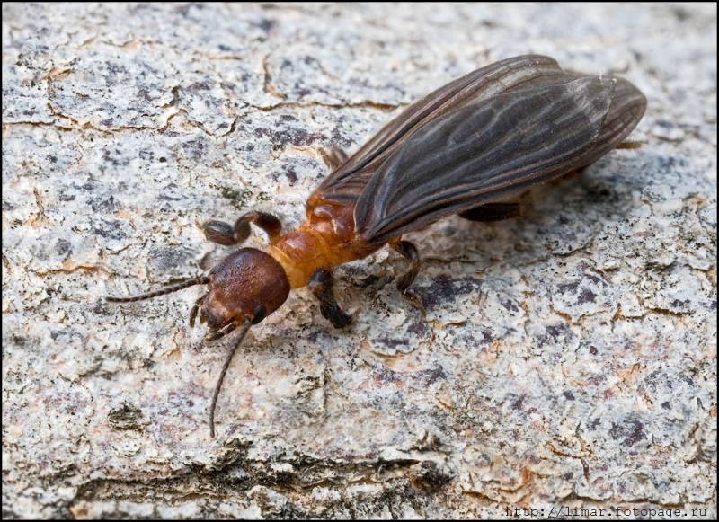
Шелкоотделительные, или прядильные железы

Slide 15
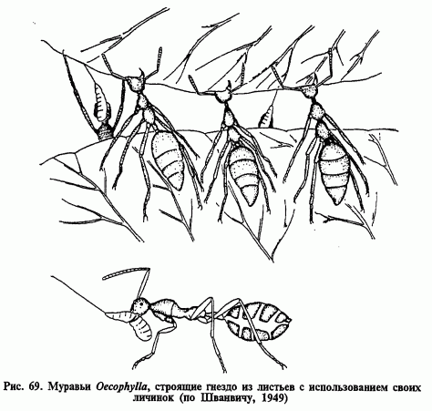

Slide 16
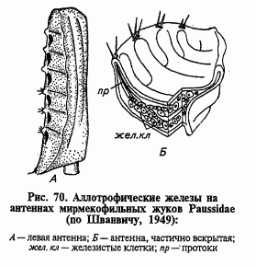
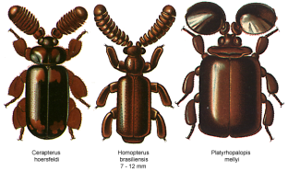
Аллотрофические железы

Slide 17
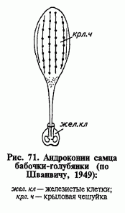
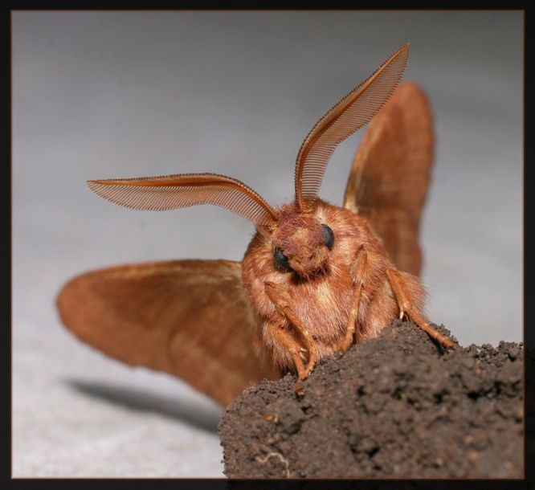
Феромонные железы

